Slide 1
乡土中国（上）
— —费孝通

Slide 2
一、教学目标
1、《乡土中国》内容与价值介绍。
2、《乡土中国》的学习规划设计。
3、阅读方法的指导(浏览、精读、品读)。
4、激发学生阅读《乡土中国》的兴趣。
二、核心素养
语言建构与运用：了解《乡土中国》内容与价值，制订《乡土中国》的学习规划设计。
思维发展与提升：进行阅读方法的指导，为后续教学做准备，通过介绍五步阅读法指导学生在接下来的阅读任务中更加科学有效地进行阅读，掌握整本书阅读循序渐进的方法。

Slide 5
《乡土中国》阅读指导
一、导入，介绍《乡土中国》的内容
1.相对于绝大多数高中课堂，大学课堂更加的自由，偏重发现问题，并进行探究与创新。大学生活中最美好回忆是随便选一间教室，“蹭”上一节课，享受一场精神的盛宴。 其实这样的机会就在我们的身边，请大家拿出手边的这本《乡土中国》，这本书其实就是一本“写在纸上的大学课堂”。
2.介绍《乡土中国》作者费孝通。
3.介绍《乡土中国》的成书
“这本小册子的写作经过，在《后记》里已经交代清楚。这里收集的是我在四十年代后期，根据我在西南联大和云南大学所讲‘乡村社会学’一课的内容，应当时《世纪评论》之约，而写成分期连载的十四篇文章。”
— —《旧著<乡土中国>重刊序言》

Slide 6
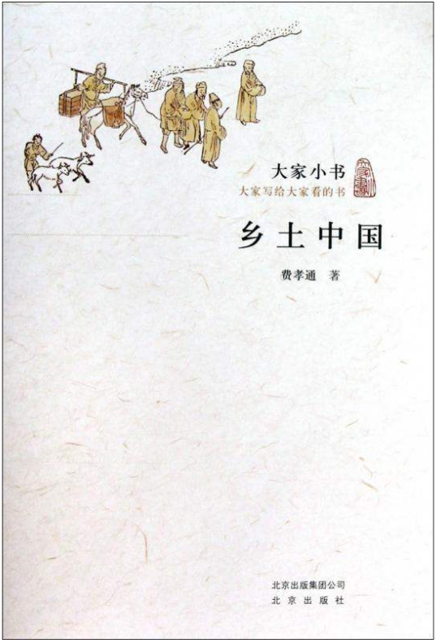
《乡土中国》
【助读博览】
一、名著扫描
《乡土中国》是当代社会学家费孝通研究中国农
村的社会学名著,是学术界公认的中国乡土社会传统文
化和社会结构理论研究的重要代表作之一。全书由14

Slide 7
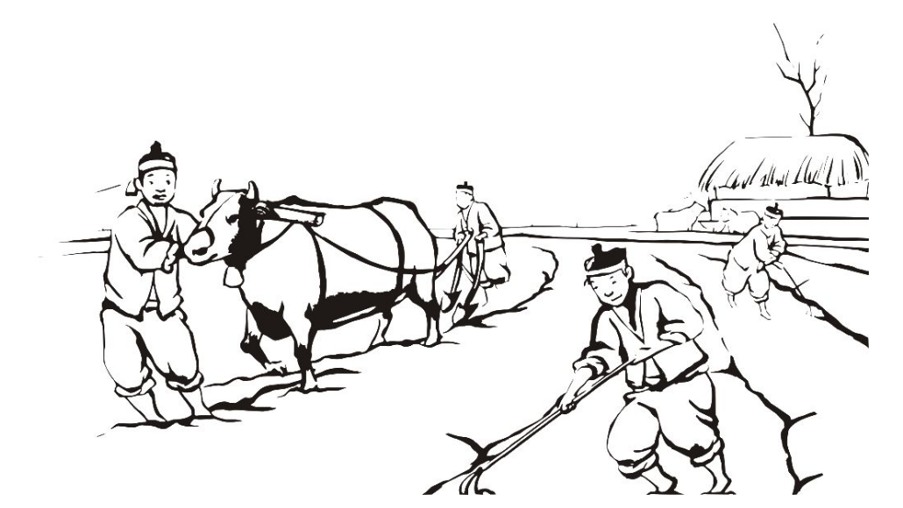
篇文章组成,涉及乡土社会人文环境、传统社会结构、权力分配、道德体系、礼法、血缘、地缘等各方面。作者用通俗、简洁的语言对中国基层社会的主要特征进行了概述和分析,全面展现了中国基层社会的面貌。该书语言流畅,浅显易懂。

Slide 8
乡土本色
文字下乡
再论文字下乡
差序格局
系维这私人的道德
家族
目录
男女有别
礼治秩序
无讼
无为政治
长老统治
血缘和地缘
名实的分离
从欲望到需要
后记

Slide 9
本书结构图
长老统治名实分离
乡土本色
维系着私人的道德
礼治
无讼
男女有别
差序格局
家族
血缘与地缘

Slide 10
核心概念
礼俗社会：没有具体目标，只是因为在一起生长而发生的社会.
法理社会：为了要完成一件任务而结合的社会
文化：依赖象征体系和个人的记忆而维护着的社会共同经验
差序格局 ：同“伦”，即以“己”为中心，通过有差等的次序和一根根私人联系而构成的网络

Slide 11
核心概念
礼：社会公认合式（对是合式的意思）的行 为规范，从教化中养成了个人的敬畏之感，使人服膺，用“克”、“约”等字表示。
血缘：人和人的权利和义务根据亲属关系来决定，是身份社会的基础
地缘：血缘的空间投影，从商业里发展出来的社会关系，是契约社会的基础

Slide 12
关键词 一：乡土
本文中的乡土指的是进行小农业生产的广大农村，那里居住这中国绝大部分的农民，他们依附土地，自耕自种，自给自足。他们过着日出而作，日落而西这样的日子千千万万年。只要不碰上大灾害等，几乎年年都有够一家人生活下来的粮食收入。
就地消费、缓慢的生产生活节奏，养成了松懈而稳定的生活方式。农民们生于斯长于斯，人与人之间，非亲即故，彼此都是熟悉的乡亲朋友，费孝通称之为‘熟人社会’。

Slide 13
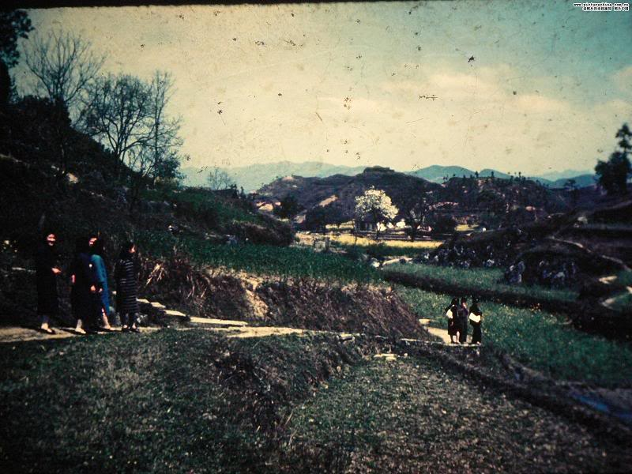
分篇简介
一、乡土本色：“土”。中国农村社会依土而生。从人和空间的关系来说，流动性极小；从人和人在空间中的排列来说，是一村与一村，一个聚落与一个聚落之间的孤立和隔膜。但在一村之内，人们往往往来频繁，于是形成熟人社会。 社会学中的两种社会：A无具体目的，因为在一起生长而发生的社会——有机的团结（gemeinschaft），礼俗社会；B为了完成一件任务二结合的社会——机械的团结(gesellschaft),法理社会。

Slide 14
中国社会 乡土性
土基本意义 泥土
乡土社会特色 从熟悉中得到信任

Slide 15
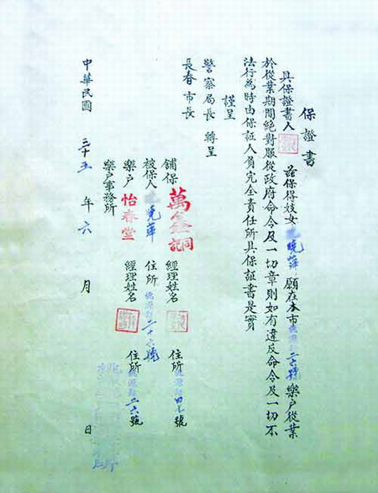
乡土社会的信用并不是对契约的重视，而是发生于对一种行为的规矩熟悉到不加思索时的可靠性

Slide 16
分篇简介
二、三 文字下乡、再论文字下乡：
“愚”。在空间上，乡土社会彼此习惯了面对面交流，已形成由耳、口、鼻即可辨别的熟人社会；在时间上，老一代的传统口口相传，以身示范，因而文字功用极小。所以乡下人也绝不是“愚”得不可认字。

Slide 17
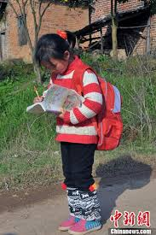
愚 不指智力，而是说乡下人的知识不及在城市生活的人
文字下乡 文字从庙堂性变成乡土性

Slide 18
分篇简介
四、差序格局：中国乡土社会是差序格局，以个人为中心，向外衍生出一层层涟漪般的圈子来，最里面一层是家庭，然后是亲戚、朋友、社会，这些圈子也随个人势力的变化而变化，大小不定。然而以己为中心并非指自私，这个“己”也在随事态变化而改变：为家可以牺牲自己，为国可以牺牲家，为天下可以牺牲国。因而我们传统社会中的所有道德都在与私人联系起来时才发生关系。

Slide 19
差序格局的特点
1.自我主义
2公私群己的相对性
3.维系私人的道德
4.强大的伸缩性
5.礼治社会
6.长老统治

Slide 20
分篇简介
五、维系着私人的道德：团体格局的道德体系同基督教观念息息相关。每个人在神面前都平等，神对每个人都平等。每个人除了自己的父母外，还有一个共同的父亲：天父。天父即团体。因而团体中人人平等，团体不能为任何人所私有。团体格局中，爱无差别。天父和团体的代理人是minister，当新教产生，人人都可与天父对话，人人都产生了权利，因而宪法取代了minister。公务、履行义务是团体中清晰的行为规范。

Slide 21
关键词 二：格局差别
他人
亲属
自己
捆
扎
把
团体格局
差序格局

Slide 22
分篇简介
六、家族：西洋社会中，夫妇是主轴，儿女长大会将自动脱离这个家庭；中国社会中，父子是主轴，一切女儿、女婿，女性一支的地位都很低，是家庭的旁支。因而丈夫和妻子的感情时常冷漠，在村子中，男性之间的交情往往比夫妻之间的交情还要深。否则男性就要在自己的圈子之中受到歧视。

Slide 24
心理学
可以从机体的生理变化来说明感情的本质和种类
感情
社会学
从感情在人和人的关系上去看它所发生的作用
相当于普通所谓激动，动了情，甚至说动了火

Slide 25
分篇简介
七、男女有别：
两种文化模式：A亚普罗式：宇宙的安排有一个完善的秩序，这秩序超于人力的创造，人不过是去接受它、安于其位、维持它，但是人连维持它的能力都没有了，天堂遗失了，黄金时代过去了；B浮士德式：冲突是存在的基础，生命是阻碍的克服，没有阻碍，生命也就失去意义。乡村社会是阿波罗式的，现代社会是浮士德式的。乡村社会变动小，现代社会动荡大。乡村社会不需要建立新的社会关系，反而抗拒新的关系的发生，在男女关系上，则表现为使他们之间不发生激动性的感情，建造出“男女有别”、男女授受不亲的规矩。同性之间的感情也因此而生。

Slide 26
乡土社会是亚普罗式的 而现代社会是浮士德式的
乡土社会是靠亲密和长期的共同生活来配合各个人的相互行为，社会的联系是长成的，是熟习的，到某种程度使人感觉到是自动的。只有生于斯、死于斯的人群里才能培养出这种亲密的群体，其中各个人有着高度的了解。(不论是空间还是时间都不能阻碍人的了解）

Slide 27
异性之间在一起
同性之间在一起
生儿育女
组建家庭
兴趣相投
共同进步

Slide 28
同性
异性

Slide 29
分篇简介
八、礼治秩序： 法治秩序是靠国家权力维系的，礼治秩序是靠传统维系的。传统是在祖祖辈辈的经验中产生，它存在于变动不快的社会之中。

Slide 30
礼治与法治的区别
乡土社会
法治
礼治
礼治社会并不是指文质彬彬，象镜花缘里所描写的君子国一般的社会。礼并不带有“文明”、或是“慈善”、或是“见了人点个头”、不穷凶极恶的意思。礼也可以杀人，可以很“野蛮
法治的意思并不是说法律本身能统治，能维持社会秩序，而是说社会上人和人的关系是根据法律来维持的。法律还得靠权力来支持，还得靠人来执行，法治其实是“人依法而治”，并非没有人的因素。

Slide 31
礼并不是靠一个外在的权力来推行的，而是从教化中养成了个人的敬畏之感，使人服膺；人服礼是主动的。
例子：
颜渊问仁。子曰。“克己复礼为仁。一日克己复礼，天下归仁焉。为仁由己，而由人乎哉？”颜渊曰，“请问其目。”子曰，“非礼勿视，非礼勿听，非礼勿言，非礼勿动。”颜渊曰，“回虽不敏，请事斯语矣。”

Slide 32
礼治在表面看去好象是人们行为不受规律拘束而自动形成的秩序。其实自动的说法是不确，只是主动的服于成规罢了。
礼治的可能必须以传统可以有效的应付生活问题为前提。乡土社会满足了这前提，因之它的秩序可以礼来维持。

Slide 33
分篇简介
九、无讼：
乡土社会中的纠纷，以德高望重的人各打几十大板，进行一番道德教育为解决手段，村民们也都能服膺；现代社会中，法官并不管道德、伦理，也不为教育人，其责任只在理清双方权利义务关系。法律随时代变化而变化，不像传统延续千年而不变，因为不知法并不能为耻。

Slide 34
现代都市社会中讲个人权利，权利是不能侵犯的。国家保护这些权利，所以定下了许多法律。一个法官并不考虑道德问题，伦理观念，他并不在教化人。刑罚的用意已经不复“以儆效尤”，而是在保护个人的权利和社会的安全。尤其在民法范围里，他并不是在分辨是非，而是在厘定权利

Slide 35
分篇简介
十、无为政治：
冲突尚未消弭，而以权力驱使被支配者的活动，偏重于社会冲突的，可称为横暴权力；每个人做自己的工作，并监督他人，彼此之间订立契约，发生共同授予的权力，偏重社会合作的，称为同意权力。
权力最引诱人的，是它的经济效益。中国乡土社会本身可剥削者甚少，一个只能生产他自身必须品的人是没有资格做奴隶的，因而横暴权力在乡土社会的形成并不顺利。但是由于乡土社会是一个缺乏抵抗的社会，所以可以诞生皇权，但皇权反过来又不得不推行休养生息。若横征暴敛，难免遭受农民起义等等事由。因而中国自古崇尚“无为而治”。

Slide 36
偏重在社会冲突的一方面
——横爆权利
权利
天高皇帝远 从而产生了无为政治
偏重在社会合作的一方面
——同意权利

Slide 37
分篇简介
十一哟、长老统治：
横暴权力虽在乡土社会受到限制，但也并非说它就是“民主”的。事实上，乡土社会既非基于“冲突”，也非基于“合作”，而是基于“承继”。发生于社会继替的过程，产生的是教化性的权力。
教化性权力体现最明显的在父子之间，扩大到整个社会中，它需要一个稳定的文化背景，在这种社会中，长幼尊卑关系非常重要。社会急剧变动，老的一套往往不能适应新的环境，年轻一代反而会比老一代更易适应时代，因而老幼尊卑便不成一个问题。

Slide 38
横暴权利
教化权利
同意权利
长老统治

Slide 39
分篇简介
十二、血缘和地缘：
血缘是人和人之间的权力义务依据亲属关系决定。一个家族在同一块地方耕种多年，土地不再够用，便有人脱离村庄，去寻找新地。在新的地方安下家来，也仍和老家保持血缘关系，因而有籍贯之说。但亲戚也不过“体外之己”，因而并不宜发生经济关系，因此村里人都通过外村人交易，外村人也往往成为一村之商家。血缘是身份社会的基础，地缘是契约社会的基础。

Slide 40
血缘和地缘的合一是社区的原始状态
籍贯 血缘的空间投影
地缘 契约社会的基础

Slide 41
分篇简介
十三、名实的分离：
不变只是假设，事实上乡土社会也会以低速率变动。当社会变迁发生时，人们仍会用旧的办法去尝试解决，但旧的办法往往无效，需要有人创造新的办法来适应新环境，这些人成为文化英雄，人们纷纷跟随他们，因而产生另一种权力：时势权力。
一个领导阶层倘若能追上时势变化的速率，就能避免动乱。乡土社会变动速率极缓慢，因而不致引起社会冲突。当情况变化时，反对在长老权力面前是无用的——传统正确，反对无用；传统错误，也不必反对即知了。反对只存在于合作权力中。因而面对缓慢的变化，长老统治采用的通常办法是：注释。在名不变的情况下，实发生极大的变化，而使名实不符。

Slide 42
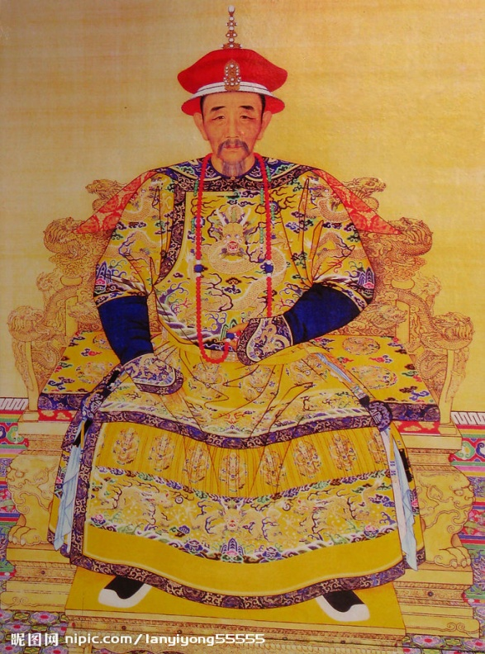
两者权利并不冲突，只是表现出的强弱不同
时势权利发生在激烈的社会变迁过程
长老权利在社会继替中产生

Slide 43
分篇简介
十四、从欲望到需要：欲望通过意志对行为有所控制，它必须是行为者自觉的。自觉是说行为者知道自己要的是什么。而欲望所引导出来的行为是不是总和人类生存的条件相合呢？（如性交是欲望，却引出个小孩儿来，繁衍后代）。欲望并非生物事实，乃是文化事实。譬如吃大蒜的习惯，是后天养成的。但文化事实也并非总能够引出与人类生存的条件相合的行为。
不符合人类生存条件的文化事实往往被渐渐淘汰 。孙末楠：“人类先有行为，后有思想”。人类在不断的实验中得到经验。但这实验总是滞后的，原来的文化并不能有效地带来生活上的满足时，人类不能不推求行为和目的之间的关系了。于是社会学中出现了新概念“功能”。功能并不一定是行为者自觉的，而是分析的结果，是营养而不是味觉。现代社会里知识即是权力，也就是我们前面所说的“时势权力”

Slide 44
在英文里欲望和需要都是want，同时want也作缺乏解。缺乏不只是一种状态的描写，而是含有动的意思，这里有股劲，由不舒服而引起的劲，他推动了人类机体有所动作，这个劲也被称作“紧张状态”，表示这状态是不能持久，必须发泄的，发泄而成行为，获得满足。

Slide 45
人类行为过程
欲望
紧张
动作
满足
愉快

Slide 46
乡土社会中个人的欲望常是合于人类生存条件的。两者所以合，那是因为欲望并非生物事实，而是文化事实。之所以说它是文化事实，意思是人造下来教人这样想的。

Slide 47
主要关系
乡土性
人与人
人与乡土

Slide 48
一些概念的比较
民治VS治民
大传统vs小传统
乡村vs都市
本土特色vs西方文化
礼治vs法治

Slide 49
读后疑问感想
. 乡土社会的标准是什么？在中国是否可能出现乡土社会的终结？
乡土社会的产生，与中国社会长期以来以农业特别是耕作业为经济基础的经济结构是分不开的。在传统中国，农业在社会产业结构中占有绝对高的比例，因此乡土社会的存在是不需要量化其程度的。
但是，随着改革开放以来的经济发展，农业在当代中国中所占比例已经迅速下降。那中国社会的基础在哪种意义或程度上说是与乡土社会相一致的呢？
是否只要农业在社会基层中所占比例达到某种程度，乡土社会就会一直存在？是否一定要农业在社会生产中终结，乡土社会才会终结？

Slide 50
如何评价“乡土本色”？
正面：
勤劳耕作，对土地的依恋感，从朝夕相处的熟悉里得到信任，对天地万物的熟悉，重视人与人之间的日常交往（如儿女之孝顺父母）
反面：
受到土地束缚，粘在固定的地域而缺少流动性，集团之间孤立和隔膜，缺少法律意识，相对而言不太重视原则。

Slide 51
感谢聆听

